Slide 1
Jahresbericht
2017

Slide 2
Jahresrechnung 2016
Bilanz:
Aktive (Einnahmen) CHF 6156.94
(Übertrag aus 2015 CHF 183.00)
Passive (Ausgaben) CHF 4676.41
Gewinn CHF 1480.53
Daraus
Einige Details:
Beiträge Aktive/Familie CHF 1400.00
Beiträge Passive CHF 270.00
Gönner CHF 820.00
Sponsoren CHF 100.00
Gesammelt für Hilfsprojekte
Waisenhaus Tansania ca. 800.00
Grutela Cali Kolumbien ca. 800.00
Fiesta Multicultural
Ticketeinnahmen CHF 3100.00
Einnahmen Service ca.CHF 2100.00
Ausgaben ca. CHF 3500.00
Mitglieder 01. April 2017
Aktive Mitglieder 43
Familien 14
Passive Mitglieder 12
Gesamt 69

Slide 3
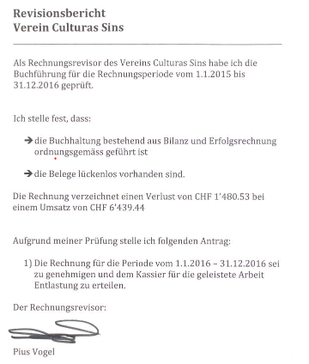

Slide 4
Neue Mitglieder2017
Giancarlo (I) und Verena (CH) Inocenti aus Oberrüti
Martina(CH) und Mireya (ECU) Villiger aus Abtwil
Oliver Candinas (CH) aus Cham
Ümeran Magnin (TUR) aus Sins
Carolina (COL), Carla, Manuel(ES) Sanchez Moreno aus Emmenbrücke
Jelena (RUS), Marie Sophie, Oliver (DE) aus Merenschwand
Monika (CH) Zosso aus Sins
Mayra(DOM) , Jose Petro (POR), Diego Freitus aus Oberrütti
Ruben (ES) Abellon Valero aus Baar
Maria Dolores und Luis (ES) Abellon Valero aus Baar
Maria (ECU) und Robert (SWE) Jonsson aus Knonau
Paola (COL) und Marco (CH) Stohler aus Oberrüti
Magda Merino (Peru) aus Cham
Danke an Alle
Allen Mitgliedern
Dem Vorstand für die gute Arbeit 2016
Den Sponsoren und Gönnern
Allen Helfern im Verein und Ausserhalb

